Slide 1

Sabiedrisko mediju apraides uzlabošana
JĀNIS BOKTA
VAS Latvijas Valsts radio un televīzijas centrs

Slide 2
Veiktie uzlabojumi pēdējo 5 gadu laikā Latgalē
Latvijas Radio izplatīšanas tīklos uzstādīti jauni raidītāji vai palielināta to jauda:
1. LR1 programma:
Daugavpils – palielināta raidītāja jauda no 1kW uz 2kW (01.01.2017);
Piedruja – jauns raidītājs 0,22kW (01.07.2017);
2. LR2 programma:
Dagda - jauns raidītājs 0,1kW (plānots15.09.2017);
3. LR3 programma:
Daugavpils - palielināta raidītāja jauda no 0,3kW uz 1kW (01.01.2017);
4. LR4 programma:
Rēzekne - palielināta raidītāja jauda no 1kW uz 4kW (01.06.2014);
Dagda - palielināta raidītāja jauda no 0,075kW uz 0,28kW (01.06.2014);
Viļaka - jauns raidītājs 0,5kW (01.08.2014);
Piedruja - jauns raidītājs 0,6kW (01.09.2014);
Daugavpils - palielināta raidītāja jauda no 0,8kW uz 1,4kW (01.01.2017)

Slide 3
Veiktie uzlabojumi pēdējo 5 gadu laikā Latgalē
Brīvi uztveramās ciparu televīzijas (CTV) izplatīšanas tīklā (Mux1) 2015.gadā tika veikta izmantojamo frekvenču kanālu (TVK) pārkārtošana – Alūksnes, Rēzeknes, Dagdas un Daugavpils raidošajās stacijās esošie tika aizvietoti ar iepējami zemākiem, nemainot pārējos tīkla parametrus.
Pie vienādiem pārējiem parametriem, zemāku TVK izmantošana nodrošina plašāko iespējamo raidītāju aptveršanas zonu.

Slide 4
Esošā situācija
Sabiedrisko plašsaziņas līdzekļu programmu izplatīšanas tīklu zemes apraidē aptveršanas zonas:
Programma vai tīkls | LV sauszemes teritorija. % | LV iedzīvotāju skaits, %
LR1 | 96.8 | 98.8
LR2 | 94.4 | 98.0
LR3 | 67.6 | 87.3
LR4 | 52.6 | 78.4
LR5 | 25.6 | 68.9
LR6 | 2.8 | 38.3
CTV Mux1 | 99.6 | 99.7

Slide 5
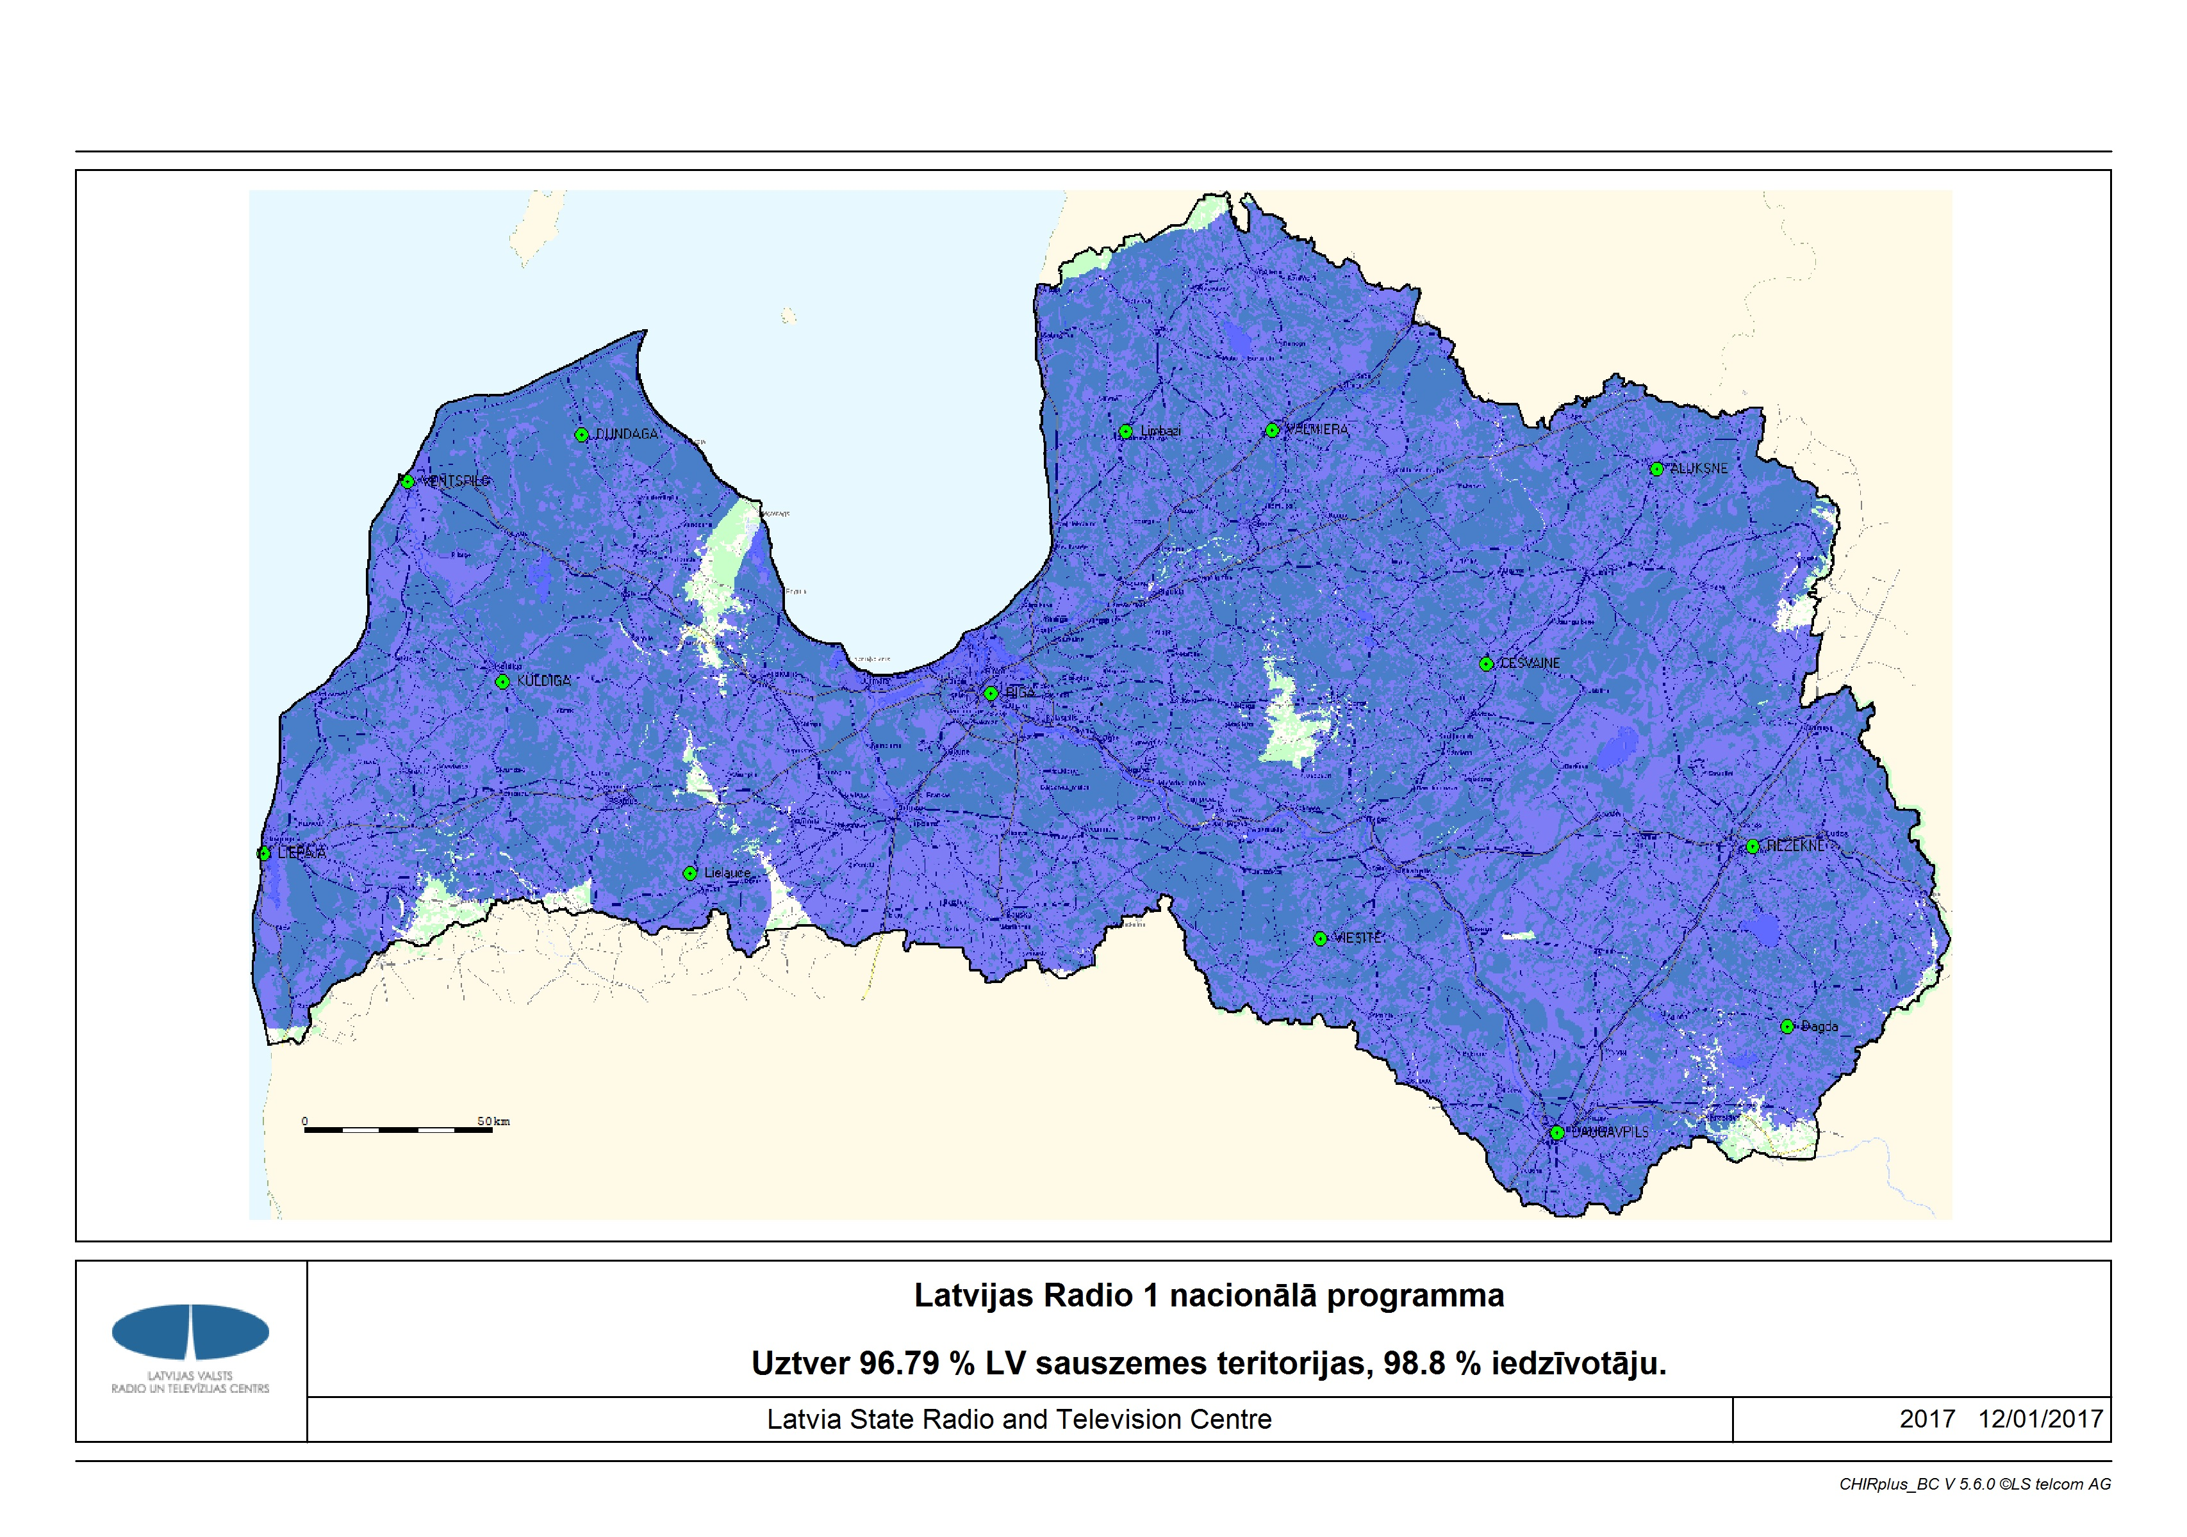
Situācija 2016.gadā
Latvijas Radio LR1 programmas izplatīšanas tīkls

Slide 6
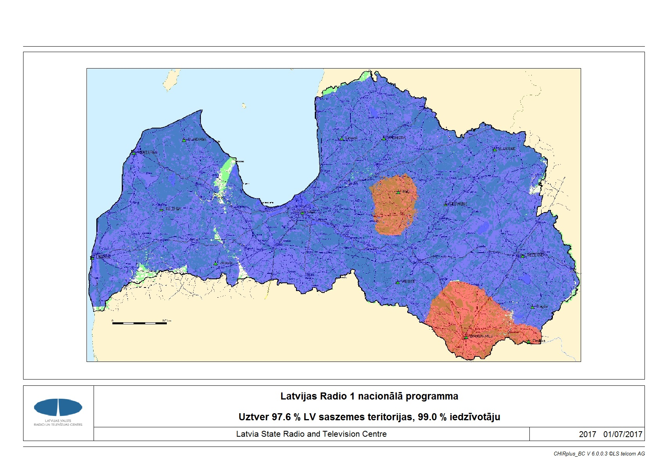
Esošā situācija
Latvijas Radio LR1 programmas izplatīšanas tīkls (palielinājums 0,81% teritorijas)

Slide 7
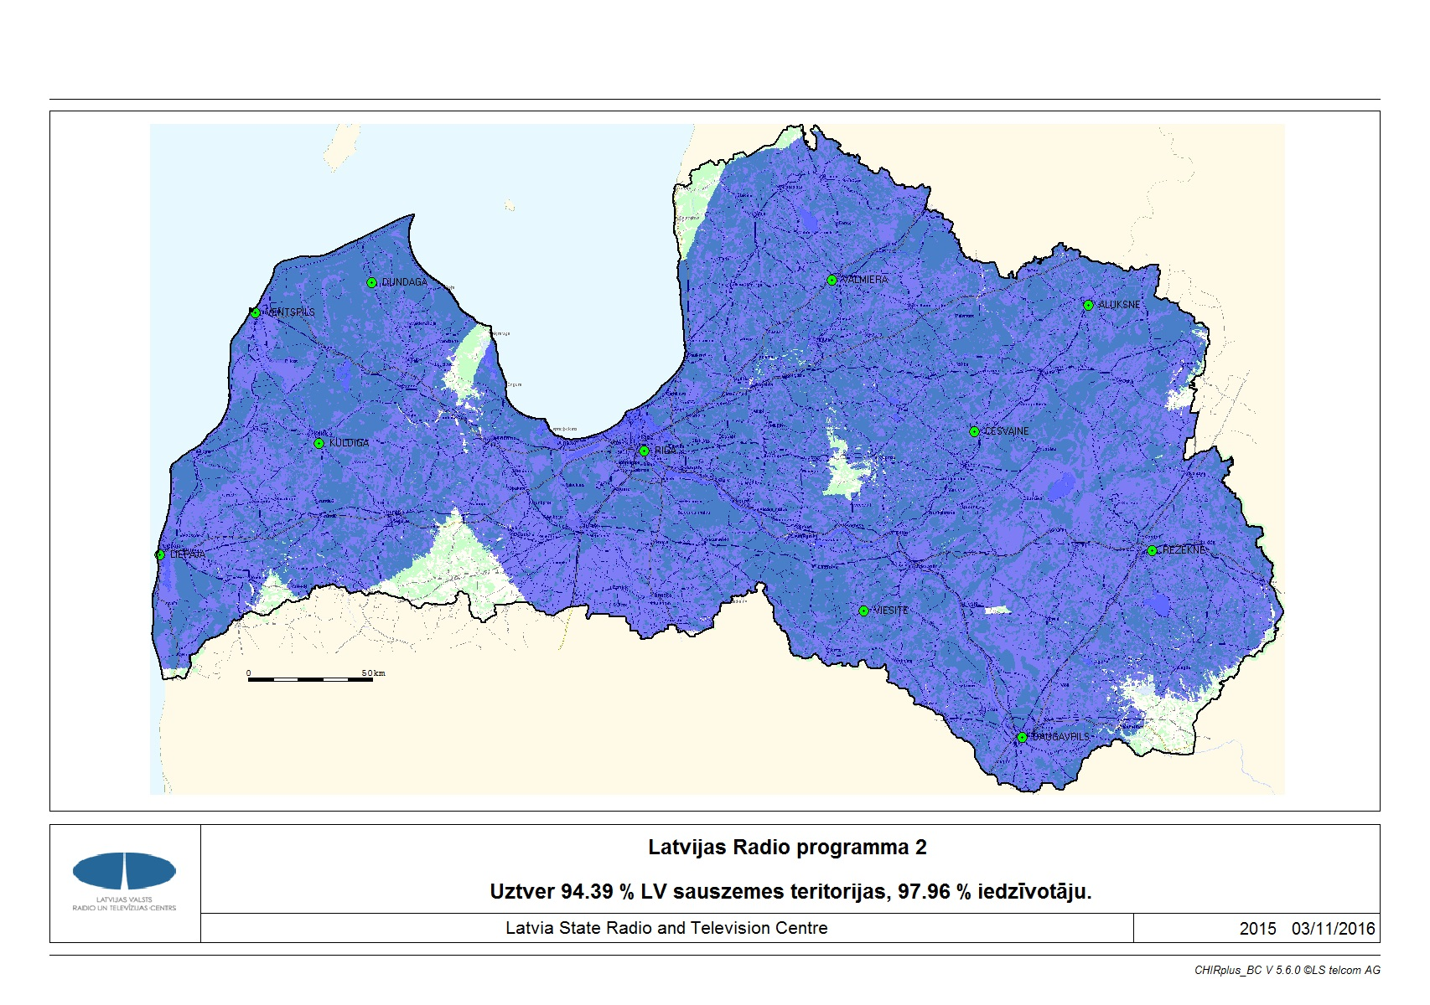
Situācija 2017.gada sākumā
Latvijas Radio LR2 programmas izplatīšanas tīkls

Slide 8
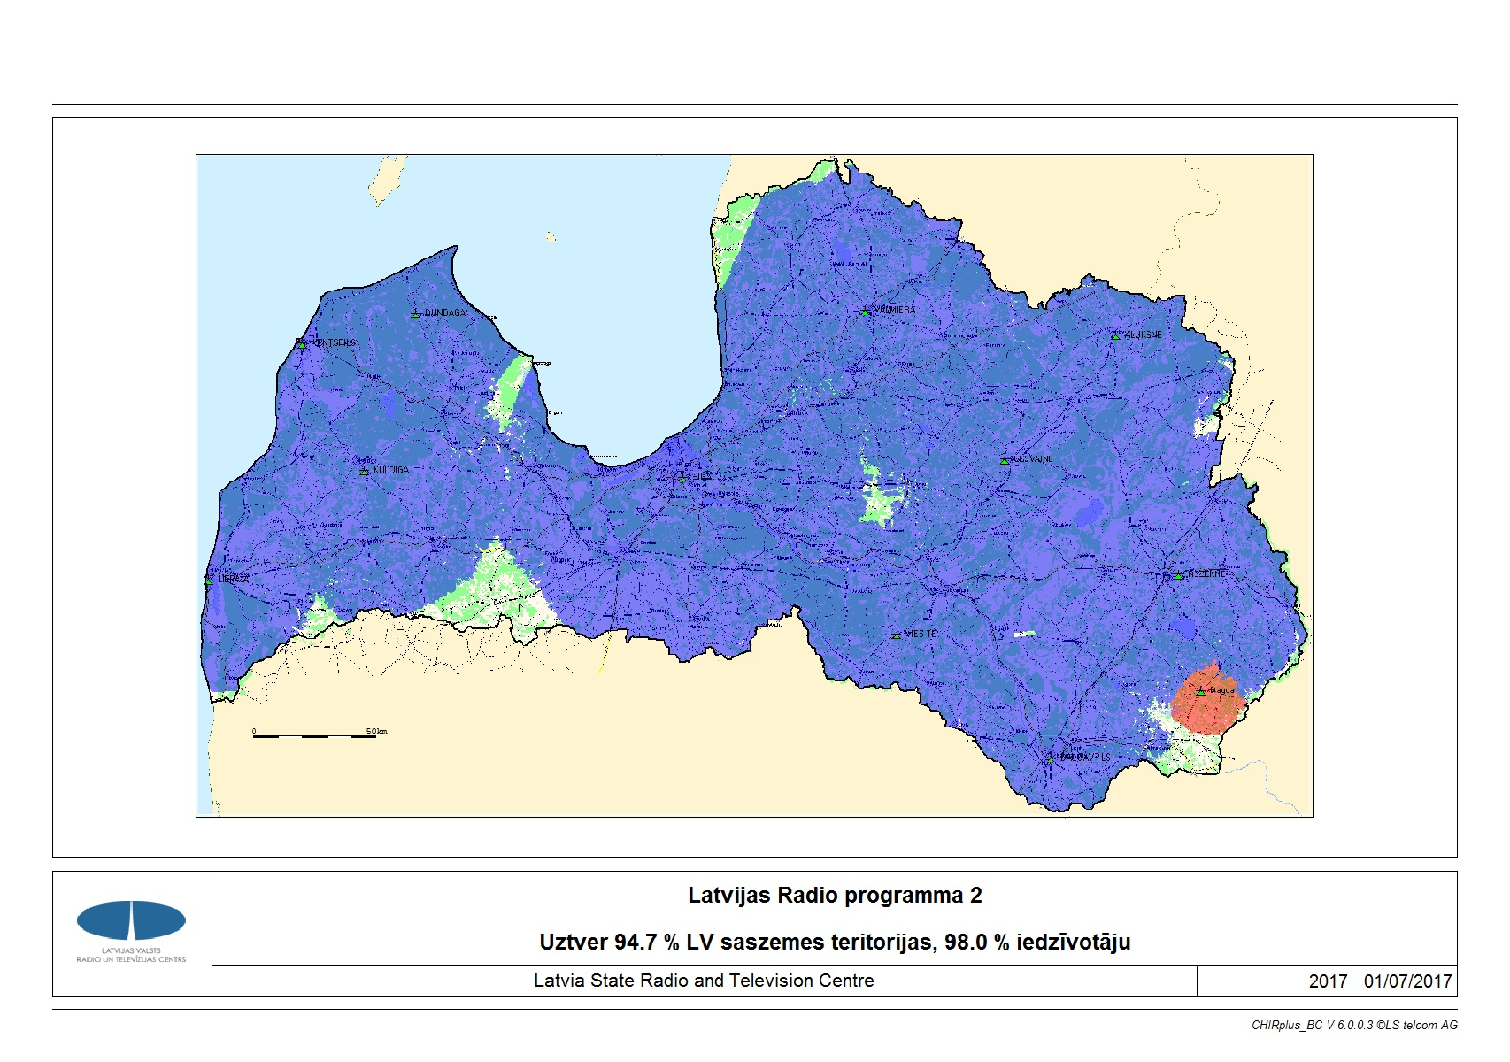
Esošā situācija
Latvijas Radio LR2 programmas izplatīšanas tīkls (palielinājums 0,31% teritorijas)

Slide 9
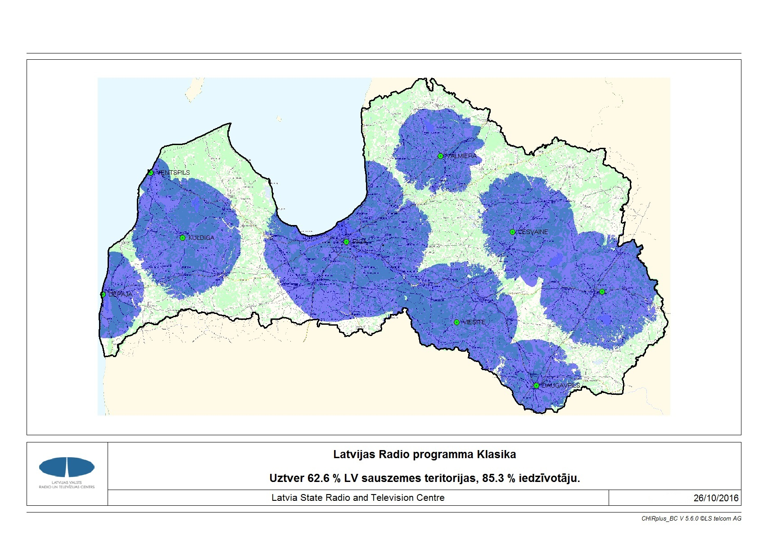
Situācija 2016.gadā
Latvijas Radio LR3 programmas izplatīšanas tīkls

Slide 10
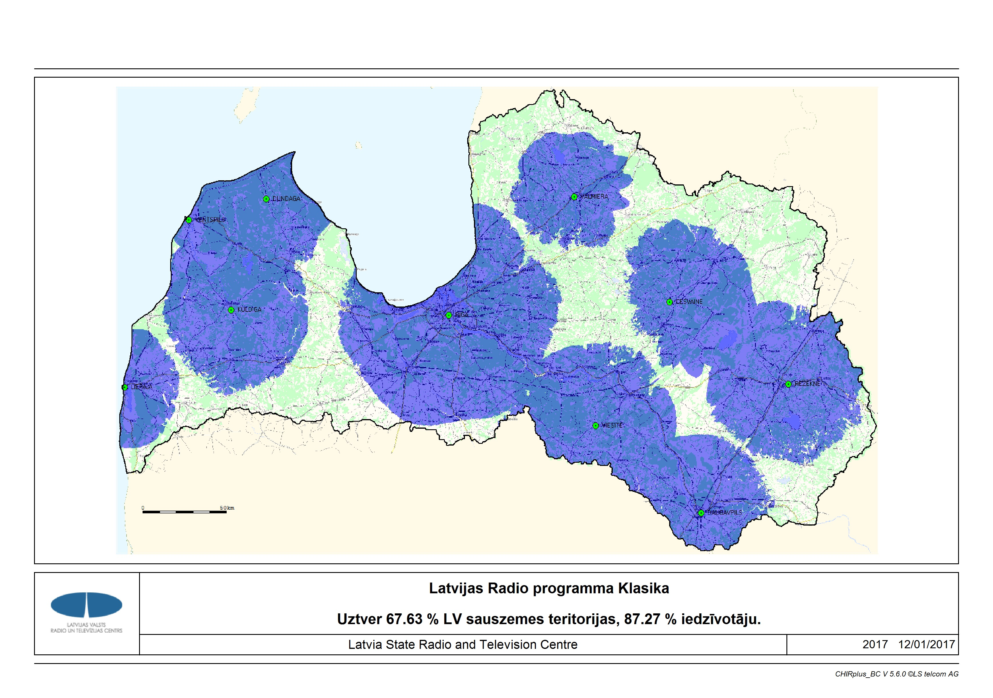
Esošā situācija
Latvijas Radio LR3 programmas izplatīšanas tīkls (palielinājums 5,0% teritorijas)

Slide 11
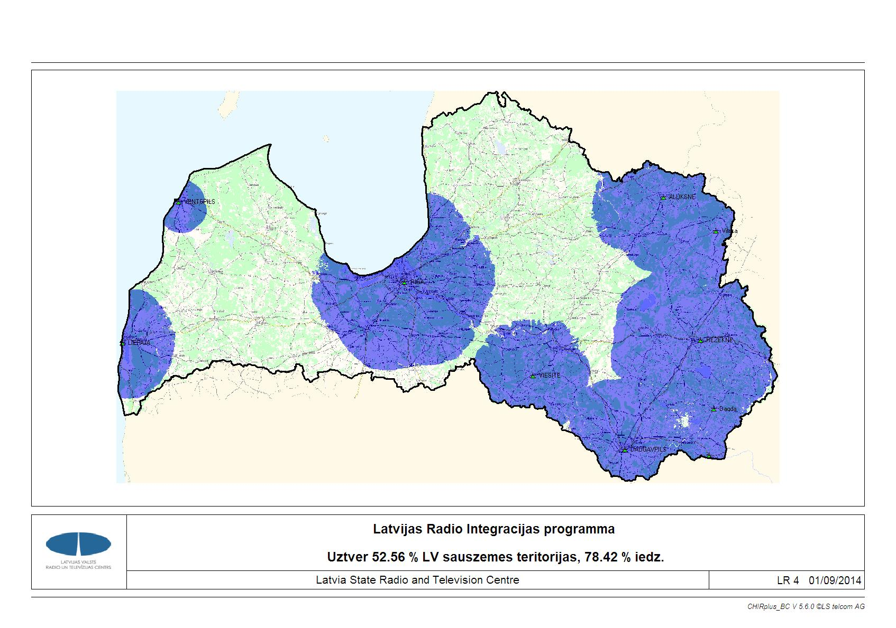
Esošā situācija
Latvijas Radio LR4 programmas izplatīšanas tīkls

Slide 12
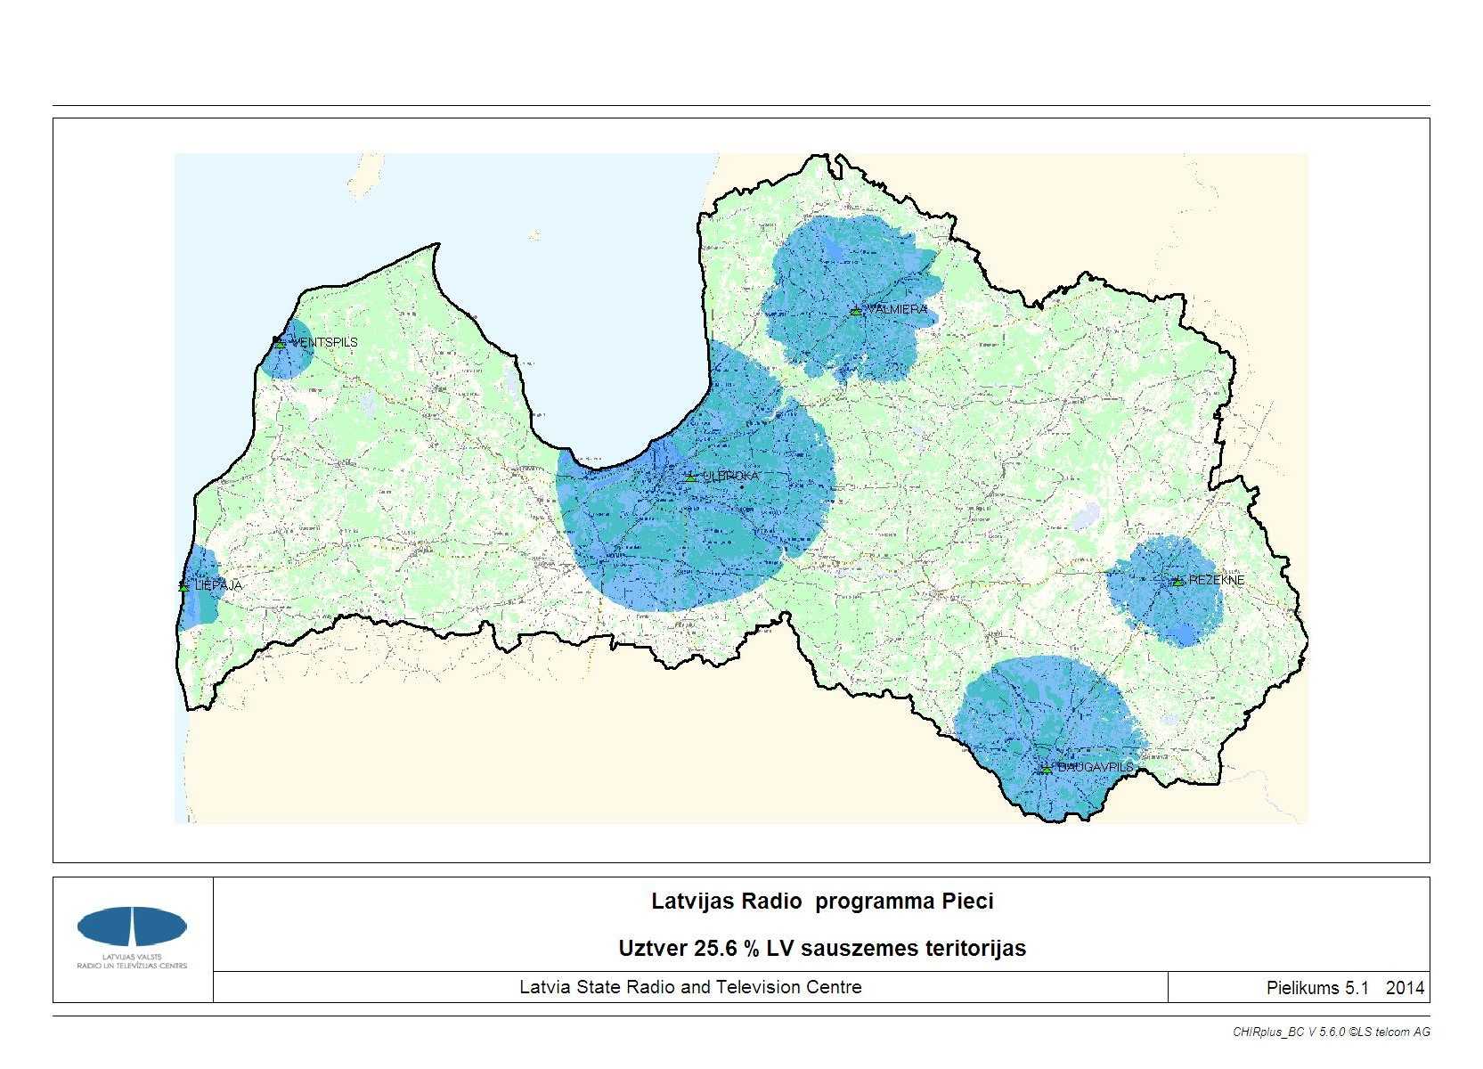
Esošā situācija
Latvijas Radio LR5 programmas izplatīšanas tīkls

Slide 13
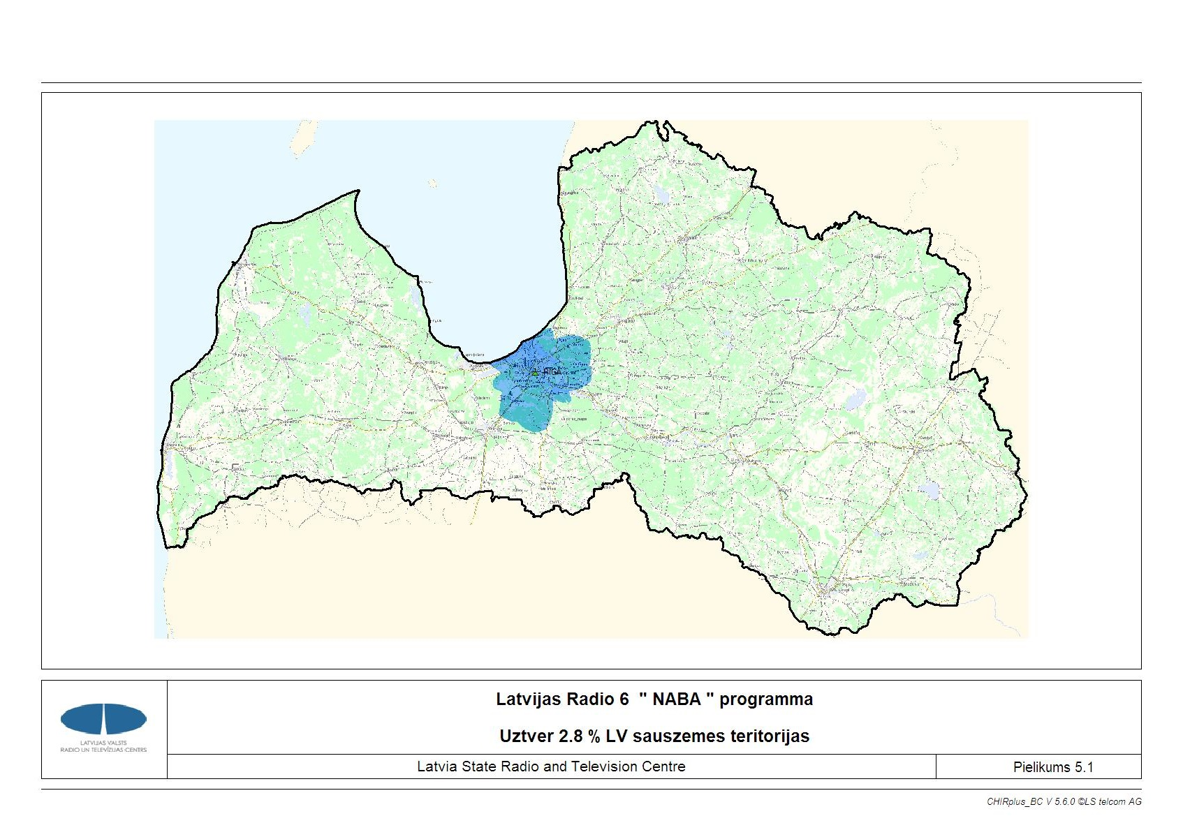
Esošā situācija
Latvijas Radio LR6 programmas izplatīšanas tīkls

Slide 14
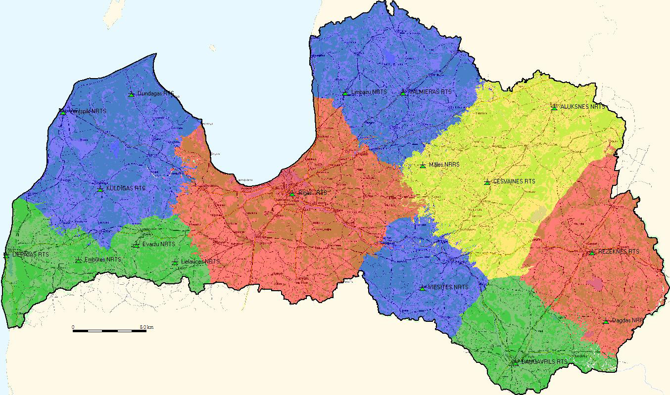
Esošā situācija
CTV Mux 1
17 raidošās stacijas; 99,7% LV iedz.; 99,6% LV teritorijas

Slide 15
Esošā situācija CTV Mux 1
17 raidošās stacijas; 99,7% LV iedz.; 99,6% LV teritorijas
Zemes ciparu televīzijas (CTV) izplatīšanas tīklā bezmaksas televīzijas programmu apraidei šobrīd tiek pārraidītas 5 standartizšķirtspējas (SD) programmas LTV1, LTV7, Re:TV, Sportacentrs.com TV un Rīga TV24
Pārraidāmo TV programmu skaits ir atkarīgs no tīkla parametriem, kas nosaka maksimālo datu pārraides ātrumu tīklā, šobrīd šis skaits ir maksimums 5 SD vai 2-3 augstas izšķirtspējas (HD) programmas
Saskaņā ar normatīvajiem aktiem, izplatīšanas tīklam jāaptver ne mazāk kā 99% Latvijas teritorijas

Slide 16
Maksa par sabiedriskās televīzijas vienas programmas apraidi mēnesī
2016.gadā
Apraides tarifa dinamika

Slide 17
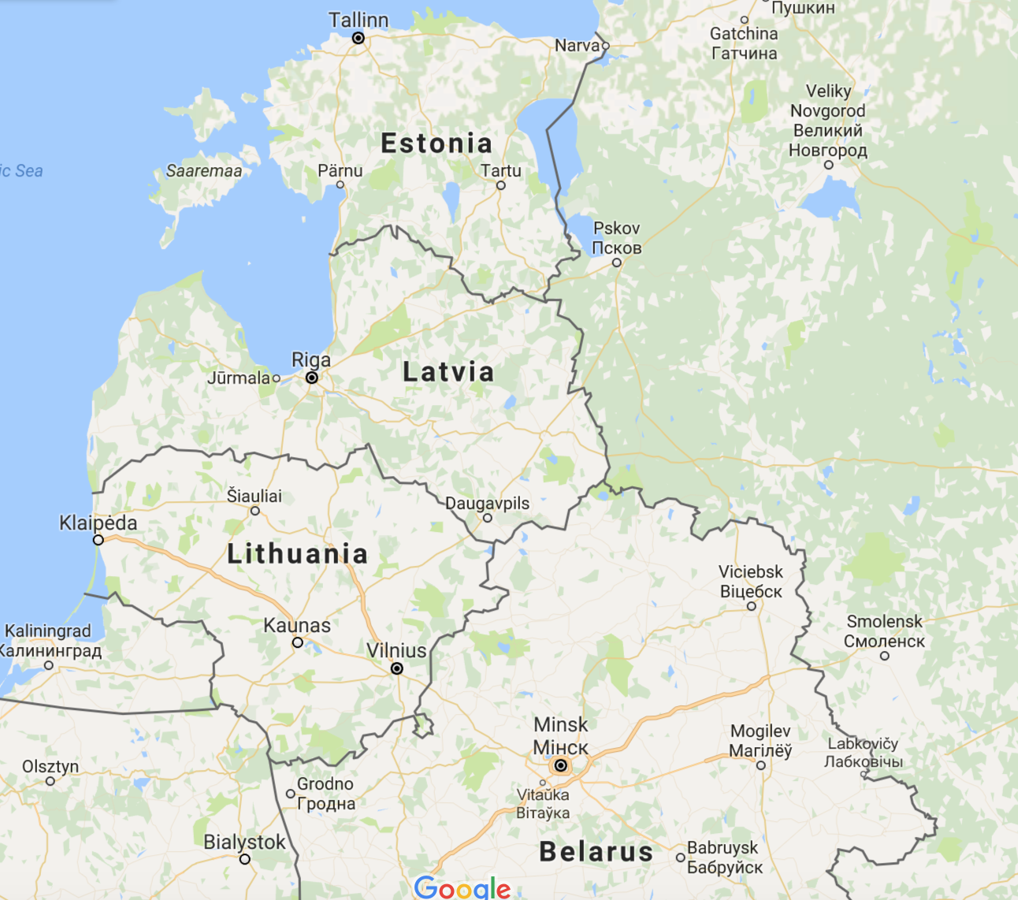
Stāvoklis pierobežā (bezmaksas TV programmas)
10
10
+
10
5
13
9

Slide 18
CTV Mux 1 izplatīšanas tīkla paplašināšana
Lai izplatīšanas tīklā pārraidītu vairāk kā 5 SD vai 2 HD TV programmas, nepieciešams palielināt datu pārraides ātrumu tīklā, izmainot tā parametrus;
Negatīvais efekts datu pārraides ātruma palielināšanai ir tīkla aptveršanas teritorijas samazināšanās, kas radīs atsevišķās Latvijas vietās uztveršanas situācijas pasliktināšanos, salīdzinot ar esošo stāvokli (Latgalē – reģions starp Krāslavu un Dagdu, Zilupes apkārtne, apvidus starp Viļaku un Kārsavu; Vidzemē – Vidzemes augstienes rajons, Kurzemē – starp Talsiem un Tukumu, Pāvilosta);
Lai kompensētu izplatīšanas tīkla aptveršanas teritorijas samazināšanos, tīkls jāpapildina ar papildus raidošām stacijām

Slide 19
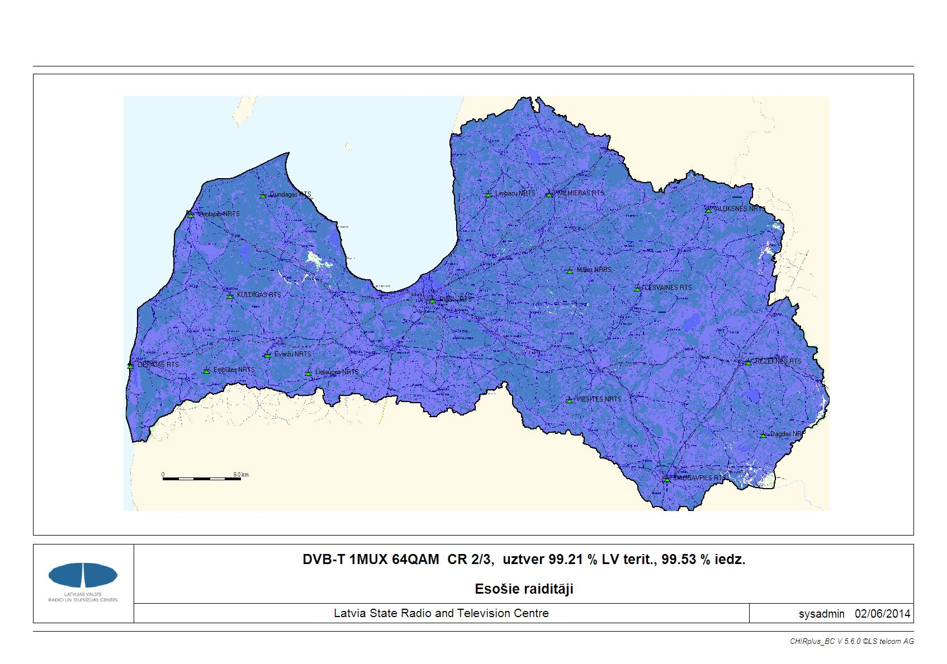
Paplašināts tīkls ar esošām stacijām

Slide 20
CTV Mux 1 izplatīšanas tīkla paplašināšana
Risinājums - sabiedriskās televīzijas apraides uzlabošana visas Latvijas teritorijā, izveidojot sešas papildus raidošās stacijas, tajā skaitā LVRTC izbūvējot jaunus mastus (h=100m) radio un televīzijas apraidei Krāslavas (Skaista) un Viļakas (Aizpurve) novados

Slide 21
CTV Mux 1 izplatīšanas tīkla paplašināšana sabiedriskās televīzijas apraides uzlabošana visas Latvijas teritorijā
Realizācijai ir nepieciešamas investīcijas (iegulda LVRTC)
~EUR 1 380 000 bez PVN
Realizācijas termiņš 1-2 gadi no projekta apstiprināšanas
Tiek nodrošināta iespēja pārraidīt vairāk nekā piecas standarta izšķirtspējas (SD) ciparu TV programmas, rodas iespēja pārraidīt arī augstas izšķirtspējas (HD) ciparu TV programmas
Tiek risinātas radio un TV programmu uztveršanas problēmas ne tikai Latgales pierobežas reģionos, bet visā Latvijas teritorijā
Tiek nodrošināta iespēja uzlabot satura daudzveidību
Pierobežā tiek izlīdzināti Latvijas programmu uztveršanas signālu līmeņi salīdzinājumā ar kaimiņvalstu uztveramajām bezmaksas radio un televīzijas programmām
Piesaistot mobilos operatorus, pierobežā tiek uzlabota arī mobilo sakaru, tai skaitā interneta pārklājuma zona

Slide 22
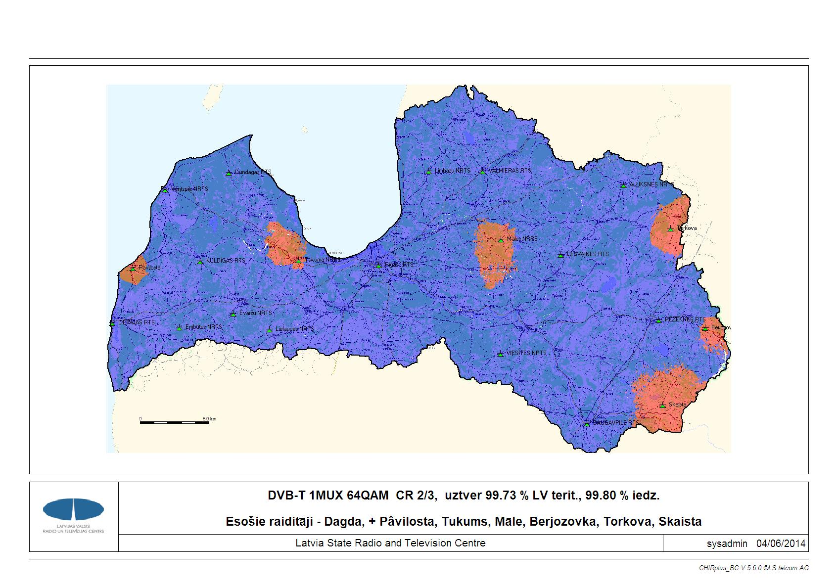
Paplašināts CTV 1MUX tīkls ar papildus stacijām

Slide 23
Maksa par TV programmu pārraidi Mux 1 (esošais stāvoklis un paplašinātais tīkls)
 | Uz 1 programmu pie n programmu skaita |  |  |  |  |  |  |  |  |  | Kopā par gadu
 | Programmu skaits |  |  |  |  |  |  |  |  |  | bez PVN | ar PVN (21%)
 | 1 | 2 | 3 | 4 | 5 | 6 | 7 | 8 | 9 | 10
Maksa par Mux1 2016. gadā (esošā situācija) | 119330 | 59665 | 39777 | 29833 | 23866 |  |  |  |  |  | 1432033 | 1732760
Paplašināts MUX 1 mēnesī, EUR | 128964 | 64482 | 42988 | 32241 | 25793 | 21494 | 18423 | 16120 | 14329 | 12896 | 1547565 | 1872553
Maksa par elektroenerģiju mēnesī, EUR | 15700 | 7850 | 5233.3 | 3925 | 3140 | 2617 | 2243 | 1963 | 1744 | 1570 | 192000 | 232320
Maksa par frekvencēm mēnesī, EUR | 3745 | 1872.5 | 1248.3 | 936.3 | 749 | 624.2 | 535 | 468.1 | 416.1 | 374.5 | 44940 | 54377.4
Paplašināts MUX1 tarifs+elektroenerģ.+frekv. maksa | 148409 | 74204 | 49470 | 37102 | 29682 | 24735 |  |  |  |  | 1784505 | 2159251
Maksas pieaugums gadā paplašinātajam tīklam par Mux 1 apraidi salīdzinot ar esošo situāciju sastāda EUR 426 490 ar PVN (ieskaitot maksu par elektroenerģiju un frekvenču resursu izmantošanu

Slide 24
Latvijas Radio programmu apraides uzlabošana 2017.gadā
LR1 – 90,6 raidītāja jaudas palielināšana Daugavpilī, izpildīts - 01.01.2017
LR2 raidīšanas uzsākšana Dagdā, plānotais ieviešanas termiņš- 15.09.2017
LR1 raidīšanas uzsākšana Mālē, izpildīts - 01.07.2017
LR1 raidīšanas uzsākšana Piedrujā - īstermiņa pasākums, izpildīts - 01.07.2017
Jauna LR3 Dundagā raidītāja uzstādīšana, uzsākot raidīt ar 1 kW un palielinot līdz 2 kW, izpildīts - 01.01.2017, jaudas palielināšana izpildīta - 01.07.2017.
LR3 – 88,1 raidītāja jaudas palielināšana Daugavpilī, izpildīts - 01.01.2017
Latvijas Radio programmas LR1 un LR2 raidīšanas uzsākšana Viļakā, plānotais ieviešanas termiņš- 2018./2019.gads

Slide 25
Latvijas Radio izplatīšanas tīklu plānotās paplašināšanas maksas pieaugums gadā attiecībā pret 2016.gadu (ar PVN)
Raidošā stacija |  |  | Daugavpils | Dundaga | Māle | Viļaka | Piedruja | Dagda | KOPĀ
Pieaugums 2017.gadā (ar PVN) | Latvijas Radio programmu izplatīšanas tīkli | LR1 | EUR 1 815 |  | EUR 7 623 |  | EUR 7 079 | EUR 0 | EUR 16 517
 |  | LR2 |  |  |  |  |  | EUR 7 623 | EUR 7 623
 |  | LR3 | EUR 13 915 | EUR 33 463 |  |  |  |  | EUR 47 378
 |  | LR4 |  |  |  | EUR 0 | EUR 0 | EUR 0 | EUR 0
 |  | Kopā | EUR 15 730 | EUR 33 463 | EUR 7 623 | EUR 0 | EUR 7 079 | EUR 7 623 | EUR 71 518
Pieaugums 2018.gadā (ar PVN) | Latvijas Radio programmu izplatīšanas tīkli | LR1 | EUR 1 815 |  | EUR 15 246 | EUR 15 246 | EUR 14 157 | EUR 0 | EUR 46 464
 |  | LR2 |  |  |  | EUR 15 246 |  | EUR 15 246 | EUR 30 492
 |  | LR3 | EUR 13 915 | EUR 34 981 |  |  |  |  | EUR 48 896
 |  | LR4 |  |  |  | EUR 0 | EUR 0 | EUR 0 | EUR 0
 |  | Kopā | EUR 15 730 | EUR 34 981 | EUR 15 246 | EUR 30 492 | EUR 14 157 | EUR 15 246 | EUR 125 852
 |  |  |  | esošais |  | jauns

Slide 26
Latvijas Radio programmu tīklu paplašināšana pierobežā
Risinājums - izbūvējot jaunus mastus Krāslavas (Skaista) un Viļakas (Aizpurve) novados. Šai variantā iespējams optimizēt apraides tīkla struktūru, atsakoties no raidošajām stacijām, kas izvietotas citu operatoru objektos Piedrujā un Viļakā. Jaunizbūvētā infrastruktūra ir paredzēta arī CTV apraides zonas uzlabošanai un mobilo sakaru un interneta pārklājuma paplašināšanai (saņemti rakstiski mobilo sakaru operatoru intereses apliecinājumi).

Slide 27
Kopsavilkums
LVRTC pastāvīgi veic apraides infrastruktūras attīstīšanu, uzlabošanu un uzturēšanu, tostarp arī sabiedriskā radio apraides uzlabošanu gan pierobežā, gan citviet Latvijā. Pēdējo piecu gadu laikā šim nolūkam LVRTC ir investējis 1,3 miljonus eiro.
Lai kardināli uzlabotu radio un televīzijas uztveršanas apstākļus pierobežā, LVRTC ir izvērtējis visas infrastruktūras uzlabošanas iespējas un par efektīvāko un ekonomiski izdevīgāko ir atzinis divu jaunu apraides mastu būvniecību pierobežā Krāslavas (Skaista) un Viļakas (Aizpurve) apkaimē.
Lai efektīvi izmantotu ierobežotos frekvenču resursus un samazinātu sabiedriskā radio programmu izplatīšanas izmaksas, vienlaicīgi nodrošinot visām programmām vienādu aptveršanas teritoriju un augstu kvalitāti, perspektīvā ir nepieciešams izskatīt pāreju uz zemes ciparu skaņas apraidi DAB+ standartā.
Visi satura jautājumi ir Nacionālās elektronisko plašsaziņas līdzekļu padomes kompetencē, un tikai tā ir tiesīga to izlemt, ņemot vērā LVRTC programmu izplatīšanas tehniskās iespējas.

Slide 28
Paldies par uzmanību!
info@lvrtc.lv
www.lvrtc.lv

